Slide 1
Лекция #1 - Введение и обзор генеративных моделей
От авторегрессии до диффузий
Notes:
ссылка на проект с формулами - https://www.overleaf.com/3144412455xhfdncfmjbnn#4e19fa

Slide 2
Содержание
Введение в генеративное моделирование
Обзор генеративных моделей
Авторегрессионные, GAN, VAE, Норм-потоки
Диффузионные модели (введение и общий подход)
Плюсы и минусы моделей
Задачи, решаемые с диффузионными моделями

Slide 3
Введение в генеративное моделирование

Slide 4
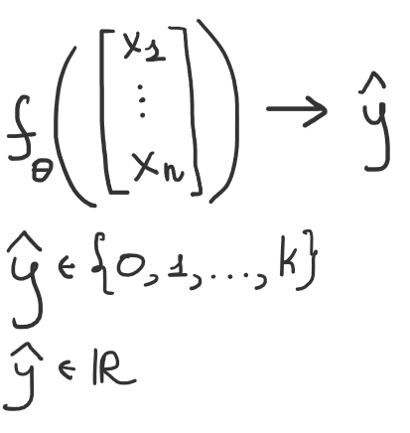
Две задачи: дискриминативная и генеративная
Классические или дискриминантные модели
- классификация
- регрессия

Slide 5
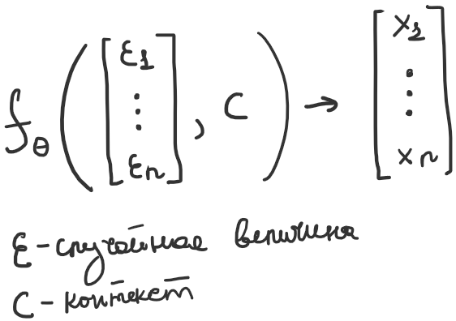
Две задачи: дискриминативная и генеративная
Классические или дискриминантные модели
Генеративные модели
- классификация
- регрессия

Slide 6
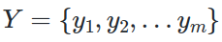
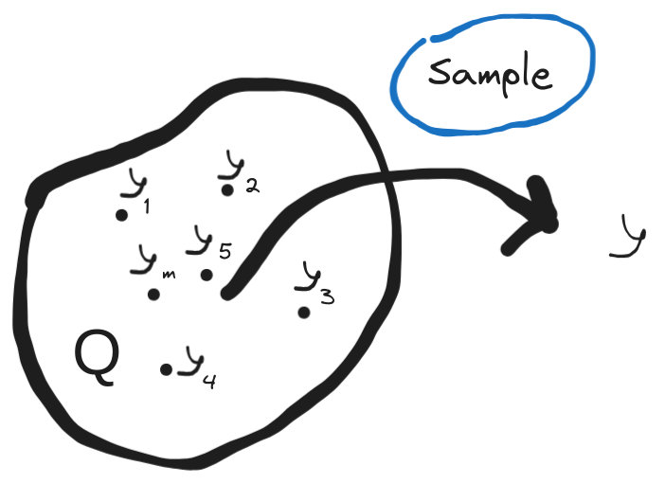
Задача генеративного моделирования
Формальная постановка
Существует неизвестное распределение данных Q
Есть набор наблюдений из этого распределения
Цель — получить модель, генерирующую или сэмплирующую данные из распределения Q

Slide 7
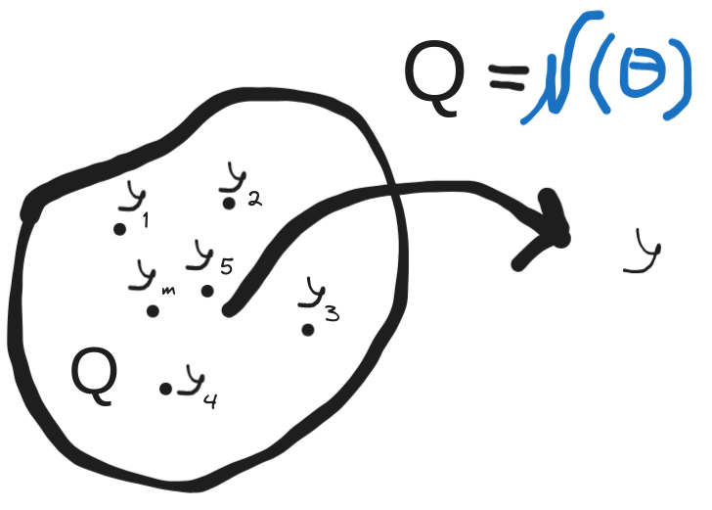
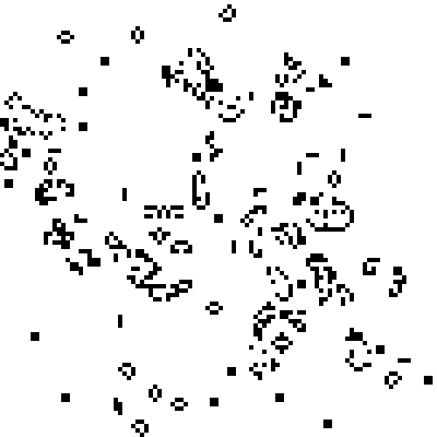
Типы генеративного моделирования
Явное (Explicit) | Неявное (Implicit)
Оценка правдоподобия + сэмплирование | Только сэмплирование, с помощью стохастических процедур

Slide 8

Типы генеративного моделирования
Явное (Explicit) | Неявное (Implicit)
Оценка правдоподобия + сэмплирование | Только сэмплирование, с помощью стохастических процедур
К чему относятся?
GAN
VAE
Диффузия
Нормализационные потоки
Дизайнеру: надпись на футболке не берём. На всех слайдах с этим персонажем аналогично перерисовываем эмоции. Можно заменить на котика))

Slide 9

Типы генеративного моделирования
Явное (Explicit) | Неявное (Implicit)
Оценка правдоподобия + сэмплирование | Только сэмплирование, с помощью стохастических процедур
К чему относятся?
GAN | Даже не пытаемся явно оценить праводободие
VAE | Не можем явно оценить правдоподобие
Диффузия | Задаем некоторый случайный процесс, но при этом можем оценить правдоподобие
Нормализационные потоки | Явно максимизируем и оцениваем правдоподобие
Если непонятно, почему так происходит, — позже разберем все это!

Slide 10

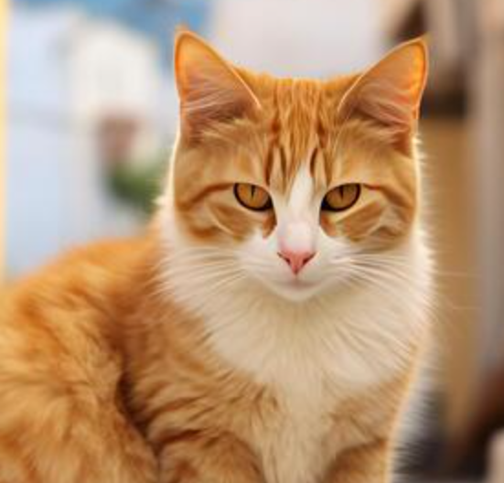
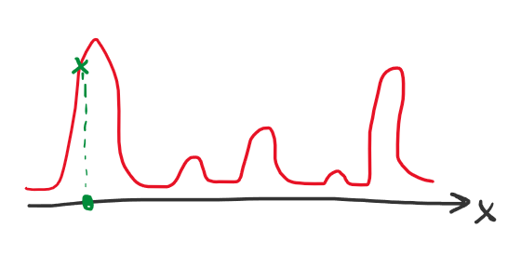
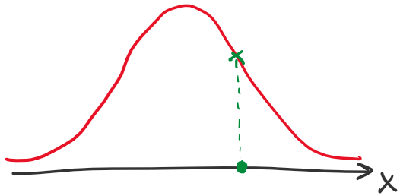
Как происходит обучение модели
Данным соответствует неизвестное распределение вероятностей
Модель учится качественно приближать его
нужно как-то трансформировать
Notes:
идея - простое распределение не подходит под наши данные, нужно трансформировать его, чтобы оно стало похоже на реальное распределение данные, тогда картинки будут хорошими

Slide 11
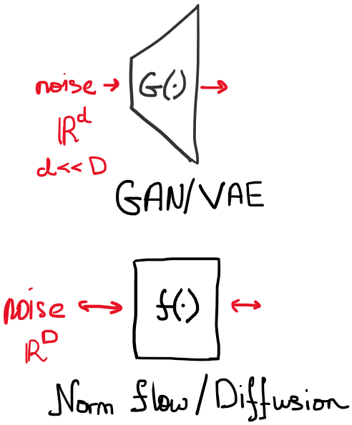
Конкретные примеры
Нейронная сеть принимает на вход случайную величину
Преобразует в реальные данные
Notes:
примеры, как уже обученные модели реализуют такую трансформацию

Slide 12
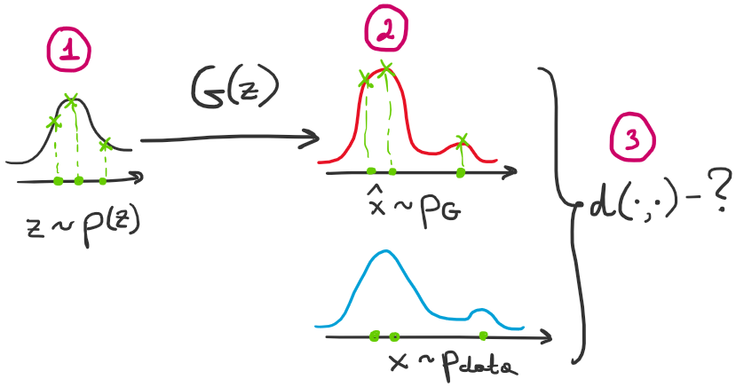



Формализация цели обучения
Берём случайные сэмплы z из простого распределения
Моделируем распределение через модель G()
Как оценить расстояние между распределением модели и целевым?
Notes:
формальное представление трансформации на уровне распределений и вопрос про расстояние между ними как функцию потерь

Slide 13

Формализация цели обучения
Total Variation Distance
KL-дивергенция
Jensen–Shannon дивергенция
Расстояние Вассерштейна
Дискриминатор из GAN
и др.
Часть из этого подробнее разберем на семинаре.
Notes:
заменил “правдоподобие” (не совсем понятно, к чему здесь) на total variation distance - важная метрика из курса статистики
добавить формулы

Slide 14
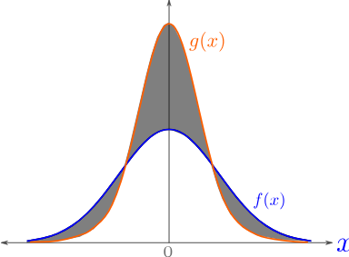
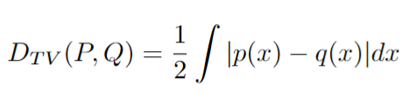
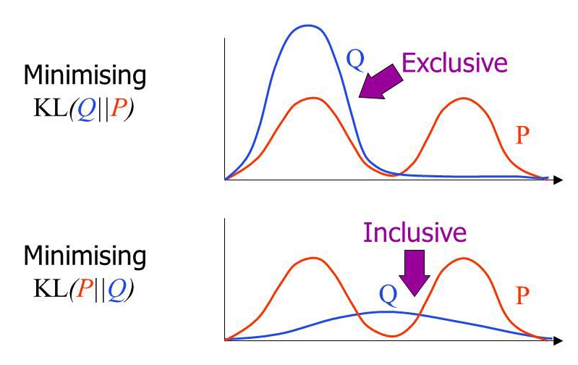
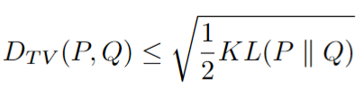
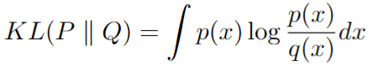
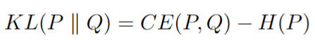
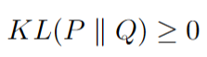
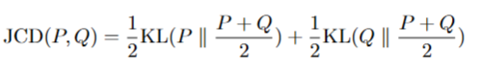
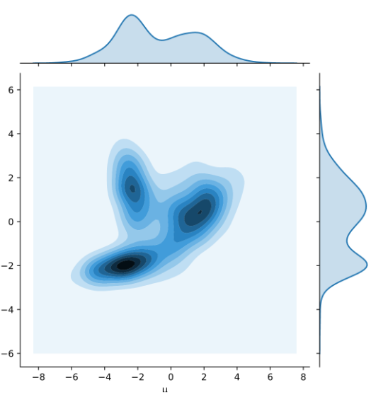
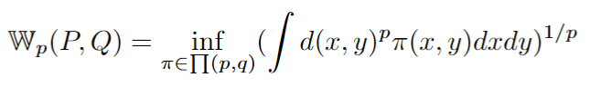
Памятка по метрикам (на будущее)
Total Variation Distance
Важные связи и детали
KL-дивергенция
Jenssen Shannon дивергенция (JSD)
Wasserstein расстояние

Slide 15

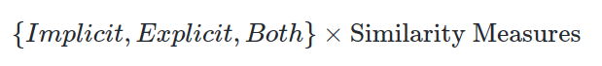
Соединяем все вместе
Явное (Explicit) | Неявное (Implicit)
Оценка правдоподобия + сэмплирование | Только сэмплирование, с помощью стохастических процедур
Total Variation Distance
KL-дивергенция
Jensen–Shannon дивергенция
Расстояние Вассерштейна
Дискриминатор из GAN
и др.
Подходы к генеративному моделированию

Slide 16
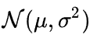
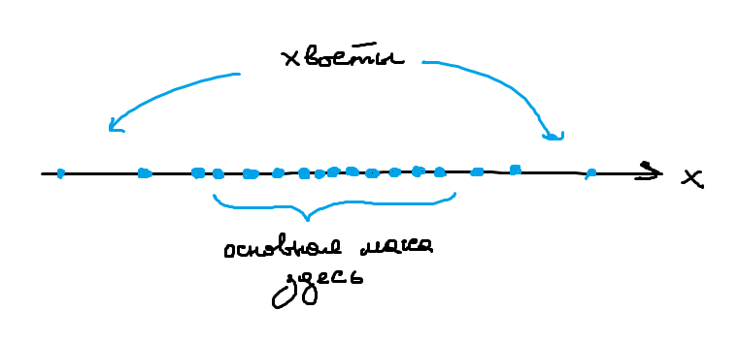
Базовый пример: 1-D Gaussian
Цель: генерировать точки из неизвестного
Дано: конечная выборка точек
Каким методом из статистики можно оценить параметры распределения?

Slide 17
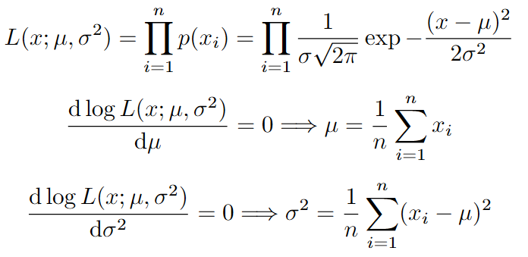
Базовый пример: 1-D Gaussian
Используем метод максимального правдоподобия
Задача была простой, потому что истинное распределение было из известного простого семейства

Slide 18
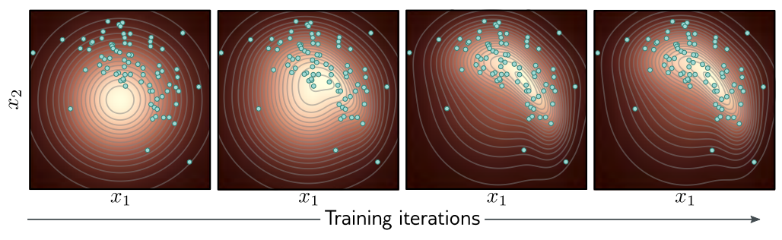
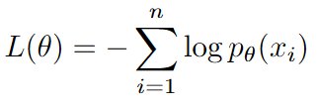
Общая идея обучения
При явном моделировании цель — максимизировать правдоподобие наблюдаемых данных (минимизировать Negative-Log-Likelihood)
По ходу обучения оценка плотности все лучше описывает наши данные
Однако явно правдоподобие не всегда можно посчитать…

Slide 19
2. Обзор генеративных моделей

Slide 20
Какие модели мы рассмотрим
Авторегрессионные
Generative Adversarial Networks
Variational Autoencoders
Normalizing flows
Diffusion models
*в конце лекции оставим ссылки на последние трендовые темы, связанные с диффузиями: о потоках (flows) и оптимальном транспорте

Slide 21
2.a Авторегрессионные модели

Slide 22
2.а Авторегрессионные модели
Пчелки
… ?

Slide 23
2.а Авторегрессионные модели
Пчелки
любят
… ?

Slide 24
2.а Авторегрессионные модели
мишек
P= 0.1
P= 0.6
Пчелки
любят
мед
P= 0.3
Можем ли оценить правдоподобие текста?
И как?
вышки
Notes:
правдодобие всей последовательности или следующего слова?

Slide 25
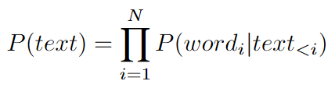
2.а Авторегрессионные модели
мишек
P= 0.1
P= 0.6
Пчелки
любят
мед
P= 0.3
вышки

Slide 26
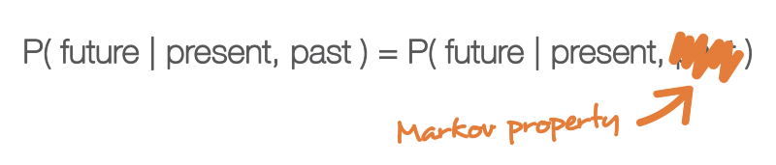
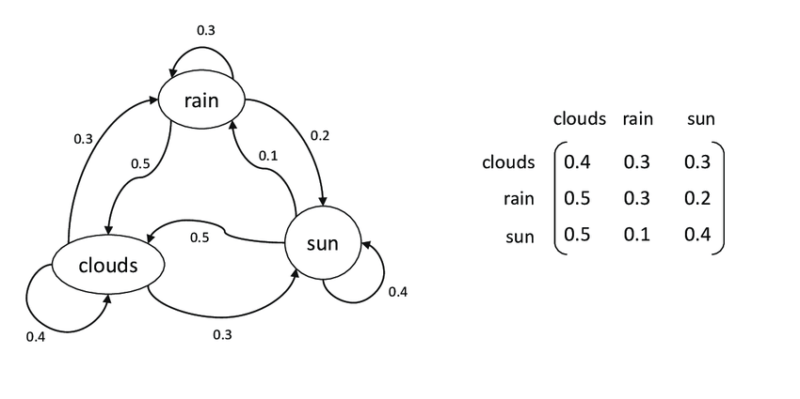
2.а Авторегрессионные модели
Одни из самых простых авторегрессионных моделей — марковские цепи
Пример марковской модели прогноза погоды

Slide 27
2.а Авторегрессионные модели
Одни из самых простых авторегрессионных моделей — марковские цепи
Пример марковской модели прогноза погоды
Явная это модель или не явная?

Slide 28
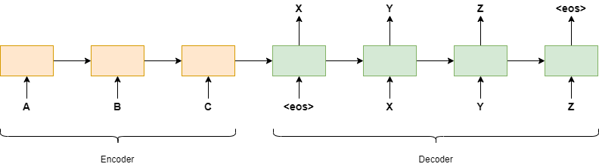
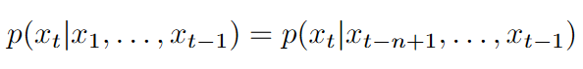
2.а Авторегрессионные модели
С новыми вариантами этих моделей вы знакомы — это наши старые добрые RNN, LSTM, Трансформеры, применяемые для моделирования языка!
В n-gram и трансформерных моделях правдоподобие данных моделируется с некоторым окном контекста

Slide 29
2.а Авторегрессионные модели
Можем ли мы так моделировать изображения?

Slide 30
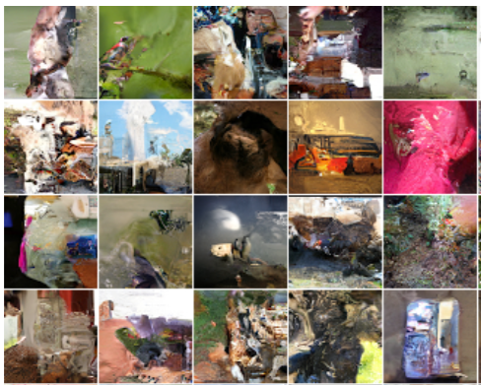
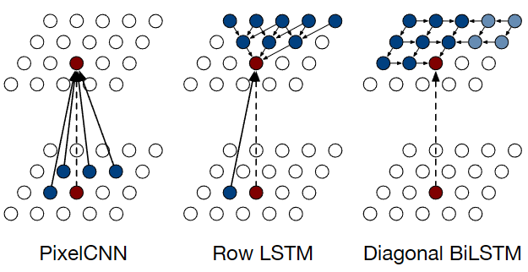
PixelRNN
Авторегрессионные модели легко обобщить/применить на 2D-данные и применить к картинкам — так и пробовали делать в архитектурах, представленных в работе PixelRNN (2016)
Изображения, сгенерированные после обучения на ImageNet 64x64
статья pixel-rnn - https://arxiv.org/abs/1601.06759v3

Slide 31
2.а Авторегрессионные модели
Плюсы:
хорошо масштабируются
теоретически можно моделировать любые p(x)
Минусы:
drift сэмплирования (накопление ошибки)
плохой inductive bias для картинок
медленная итеративная генерация
Авторегрессионные модели на практике часто объединяют с другими моделями в сложные пайплайны. Например в DALL-E 1 или VQGAN
VQGAN - https://compvis.github.io/taming-transformers/
блог-пост о DALL-E 1 и 2 - https://vaclavkosar.com/ml/openai-dall-e-2-and-dall-e-1

Slide 32
2.b GAN

Slide 33
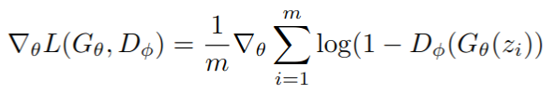
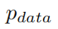
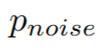
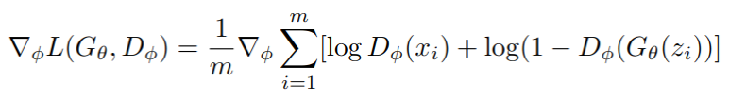
2.b GAN
В генеративно-состязательных сетях обучение происходит во время «игры» между двумя моделями: дискриминатором и генератором.
Генератор преобразует случайный z в данные x
Дискриминатор пытается отличить сгенерированные данные от настоящих
Алгоритм обучения:
сэмплируем x ~
сэмплируем z ~
шаг оптимизации генератора
шаг оптимизации дискриминатора

Slide 34
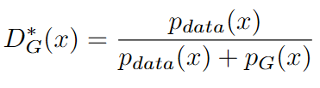
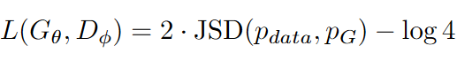
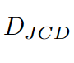
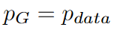
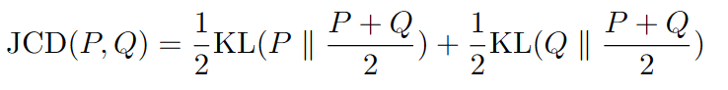
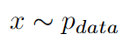
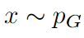
2.b GAN
Функция потерь GAN-а имеет две важные интерпретации!
Для оптимального дискриминатора D* (при фиксированном G) справедливо:
где D_JCD — расстояние Jensen-Shannon, и минимум будет достигнут при p_G = p_data;
Функция L(.,.) ≈ бинарная кросс-энтропия, так как дискриминатор на практике — это классификатор, пытающийся отличить от

Slide 35
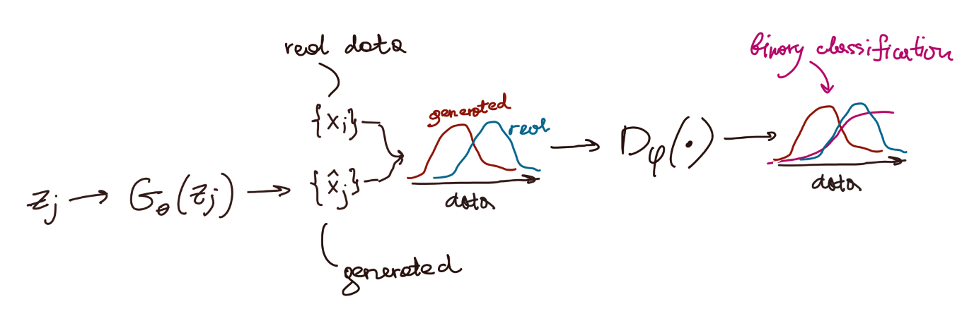
2.b GAN

Slide 36
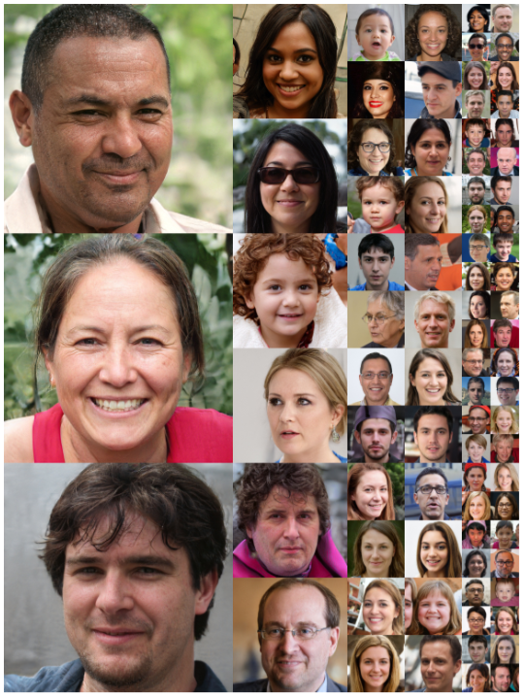
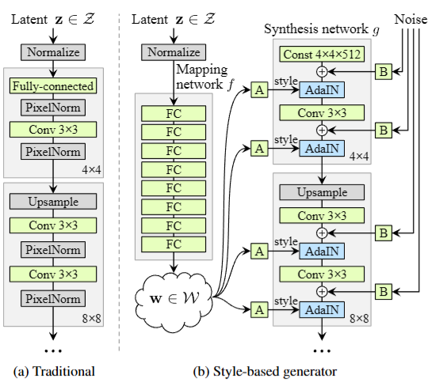
StyleGAN
статья stylegan - https://arxiv.org/pdf/1812.04948
Первую версию GAN предложил Ян Гудфеллоу в 2014 году и с тех пор подход сильно эволюционировал — в основном за счет развития архитектур. Одно из самых известных — семейство StyleGAN (2019-наши дни)

Slide 37
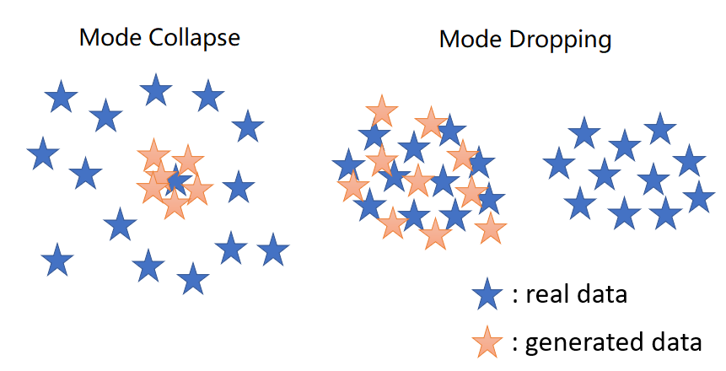
2.b GAN
Плюсы:
быстрое и качественное сэмплирование
Минусы:
mode dropping
mode collapse
нужно много инженерии для
стабильного обучения (W-GAN,
Progressive Growing и так далее)

Slide 38
2.c Variational Autoencoder

Slide 39
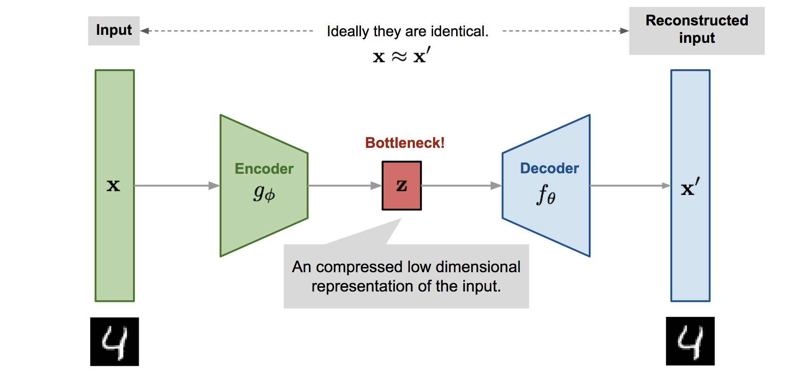
2.c VAE
Общая идея архитектуры автокодировщик:
Вход
в идеале одинаковы
Реконструкция входа
сжатое представление низкой размерности
Автокодировщик не подойдет для генерации: в модели отсутствует какая-либо стохастика, хоть мы и учимся реконструировать данные

Slide 40

2.c VAE
Вариационный Автокодировщик — вероятностная модель, использующая латентные переменные z для моделирования данных x. Одна модель — encoder — отображает x в латенты, а decoder — выполняет обратную задачу, моделируя x при условии z
Латентные переменные — это некоторая скрытая информация о наших данных, знание которой сильно упрощает моделирование
Рассмотрим пример на смеси гауссиан

Slide 41

Пример: латентная переменная в смеси гауссиан
Для нашего сложного p(x) естественно ввести дискретную латентную переменную z, соответствующую индексу гауссианы. Тогда p(x|z) является нормальным шумом вокруг некоторого f(z). Как теперь сэмплировать из p(x)?

Slide 42

Мотивация для латентных переменных
Если выучим p(x|z), сможем моделировать p(x), сэмплируясь из p(z)
В случае сложных данных (картинок) z — какие-то скрытые атрибуты данных.
Есть проблема с maximum likelihood обучением для сложных z — наивная MC оценка p(x) не работает:
Идея VAE: дополнительно научиться приближать p(z|x) c помощью отдельной модели-кодировщика

Slide 43


Теория: Bayes Theorem и Variational Inference
что мы знаем о z, если дано x
что мы знаем о x, если дано z
p(z) — априорное распределение z
p(z|x) — апостериорное распределение
p(x|z) — условное правдоподобие x
К сожалению p(z|x), как и p(x), нельзя аналитически вычислить, но мы можем ввести q(z|x) - вариационное распределение - из известного нам семейства, а затем приблизить его к p(z|x) с помощью минимизации «расстояния» между ними — KL-дивергенции.

Slide 44



Теория: ELBO
Evidence Lower Bound (ELBO) — нижняя вариационная оценка, то есть функция, приближающая снизу правдоподобие данных
— неравенство Йенсена
Notes:
TODO: переписать в нормальной нотации

Slide 45


Теория: ELBO
ELBO можно расписать двумя эквивалентными способами (опуская вывод):
(1)
(2)
реконструкция
регуляризация
максимизировать правдоподобие x и минимизировать расстояние между p(z|x) и q(z|x).
максимизировать условное правдоподобие p(x|z) и минимизировать расстояние между q(z|x) и априорным p(z)! Именно (2) и будет нашим лоссом во время обучения.
Notes:
здесь тоже нужно поменять нотацию

Slide 46

Теория: ELBO — визуализация
Приближаем ELBO к правдоподобию
Оптимизируем posterior
Notes:
картинки нужно перерисовать, заменив нотацию

Slide 47

2.c VAE
Цель при обучении VAE: минимизируем ELBO => неявно максимизируем правдоподобие данных
Цель при обучении VAE: минимизируем ELBO => неявно максимизируем правдоподобие данных.
Функция потерь
У сэмплов данных должно
быть высокое правдоподобие
Вариационное распределение должно быть близко к априорному
Вариационное распределение
Пример
входных данных
Предсказанные параметры вариационного распределения
сэмпл из вариационного распределения
Предсказание
Notes:
картинки нужно перерисовать, заменив нотацию

Slide 48
2.c VAE
Цель при обучении VAE: минимизируем ELBO => неявно максимизируем правдоподобие данных.
Функция потерь
У сэмплов данных должно
быть высокое правдоподобие
Вариационное распределение должно быть близко к априорному
А что тут с градиентом?
Вариационное распределение
Пример
входных данных
Предсказанные параметры вариационного распределения
сэмпл из вариационного распределения
Предсказание

Slide 49

2.c VAE
Reparametrization trick — последний трюк, чтобы получилось учиться с сэмплированием в середине пайплайна

Slide 50


2.c VAE
Случайные сэмплы из VAE
Интерполяция в латентном пространстве

Slide 51
2.c VAE
Плюсы:
скорость сэмплирования
стабильность обучения
распутанное латентное пространство
Минусы:
уступают в качестве другим моделям
бутылочное горлышко в виде латентных переменных
Сегодня чаще встречается квантизированная версия (VQ-VAE), как часть других моделей (например диффузии)

Slide 52
2.e Диффузионные модели

Slide 53

Еще раз о подходах
GAN: минимакс ошибки классификации
VAE: максимизировать ELBO
Flows: минимизировать negative log-likelihood

Slide 54



2.e Diffusion models
Общая идея известна и описывается примерно так:
Мы рассмотрим этот процесс немного подробнее и попробуем понять его с разных сторон!

Slide 55




Теория: forward process
Forward process — постепенное зашумление данных. Формально это марковская цепочка, переходы в которой записываются следующим образом:
joint
— beta schedule, выбирается таким образом, чтобы

Slide 56




Теория: backward process
Зашумление данных мы определили сами. Теперь можно формально записать обратный процесс - расшумление.
Однако максимизировать совместное правдоподобие не получится, потому что нет доступа к истинному q(x_{t-1} | x_t). В будущем поможет наш старый друг ELBO!

Slide 57

Diffusion model = VAE???
Еще раз вспомним вид ELBO, записанный для VAE
Что является латентной переменной z в диффузии?

Slide 58


Diffusion model = VAE???
Еще раз вспомним вид ELBO, записанный для VAE

Slide 59

Diffusion. СДУ взгляд
Более общее понимание диффузии формулируется через непрерывный стохастический процесс, определяемый уравнением Фоккера-Планка

Slide 60

Архитектурный пайплайн
Для предсказания расшумленного x_t-1 (или самого шума, в зависимости от реализации) нужна сеть с одинаковым размером входа и выхода. Подойдет UNet или ViT. Также нужно обуславливаться на время t и, при желании, на какой-то контекст c

Slide 61

StableDiffusionXL
Прогресс качества диффузионных моделей достигается за счет улучшения архитектур, ускорения и сложной предобработки данных. Примером SoTA open-source от 2023 года может служить StableDiffusionXL
https://arxiv.org/abs/2307.01952

Slide 62
3. Плюсы и минусы моделей

Slide 63
Чего мы хотим от генеративных моделей?
быстрое сэмплирование — не хотим долго ждать
высокое качество генерации — не отличаются от x ~ p(x)
покрытие — сэмплы должны покрывать все распределение, а не сходится к одной или нескольким модам
интерпретируемое или распутанное латентное пространство: манипулируя z, мы сможем получать и осознанно менять генерируемые x
оценить правдоподобие — если модель позволяет, это бывает полезно

Slide 64
Чего мы хотим от генеративных моделей?
быстрое сэмплирование — не хотим долго ждать
высокое качество генерации — не отличаются от x ~ p(x)
покрытие — сэмплы должны покрывать все распределение, а не сходится к одной или нескольким модам
интерпретируемое или распутанное латентное пространство: манипулируя z, мы сможем получать и осознанно менять генерируемые x
оценить правдоподобие — если модель позволяет, это бывает полезно
Есть ли среди моделей, про которые мы поговорили, лучшая по всем параметрам?

Slide 65

Сильные и слабые стороны моделей
В генерации картинок нет универсального подхода, как у трансформеров в языке: везде есть минусы и недостатки. Поэтому часто можно встретить «франкенштейнов», как-то объединяющих известные парадигмы
Модель | Быстрое сэмплирование | Качество сэмплов | Покрытие | Оценка правдоподобия
AR | ❌ | 🤔 | 🤔 | ✅
GAN | ✅ | ✅ | ❌ | ❌
VAE | ✅ | ❌ | ✅ | 🤔
N. Flow | ✅ | ❌ | ✅ | ✅
Diffusion | ❌ | ✅ | ✅ | 🤔
🤔 - в принципе да, но есть ньюансы

Slide 66
Тонкие моменты и выводы
GAN хорошо показывают себя на узких датасетах вроде LSUN или FFHQ, но плохо справляются с разнообразными данными (хотя недавние работы вроде Giga-GAN и StyleGAN-XL оспаривают это)
Диффузии решают проблему разнообразия, так как за счет плавного расшумления имеют отличное покрытие, но в vanilla версии сэмплинг очень медленный
Normalizing flows проигрывают в качестве из-за архитектурного ограничения в виде обратимых преобразований, однако имеют свою нишу из-за напрямую вычисляемого правдоподобия
VAE — теоретически важная, но качественно устаревшая модель (но ее VQ вариант можно часто встретить с другими моделями)

Slide 67
4. Задачи, решаемые с диффузионными моделями

Slide 68

Примеры: controllable generation
https://arxiv.org/abs/2302.05543

Slide 69


Примеры: controllable generation
https://arxiv.org/abs/2308.06721

Slide 70

Примеры: inpainting, восстановление, окрашивание
https://arxiv.org/abs/2111.05826

Slide 71

Примеры: outpainting
https://arxiv.org/abs/2111.05826

Slide 72

Примеры: editing with prompt
https://prompt-to-prompt.github.io/

Slide 73
Бонус: оптимальный транспорт и потоки

Slide 74
Что почитать (для крутых)
Оптимальный транспорт:
introduction — ссылка
пример генеративной модели, сформулированной с ОТ — ссылка
Потоки (Flows)
введение — ссылка
две важнейшие статьи — ссылка и ссылка
диффузия, использующая потоки — ссылка
Блог, объединяющий OT и потоки — ссылка

